Slide 1
Как стать участником конкурса
«За нравственный подвиг учителя»
Елена Викторовна Текутьева,
специалист по учебно-методической работе
кафедры менеджмента в образовании ГАУ ДПО ЛО «Институт развития образования»

Slide 2
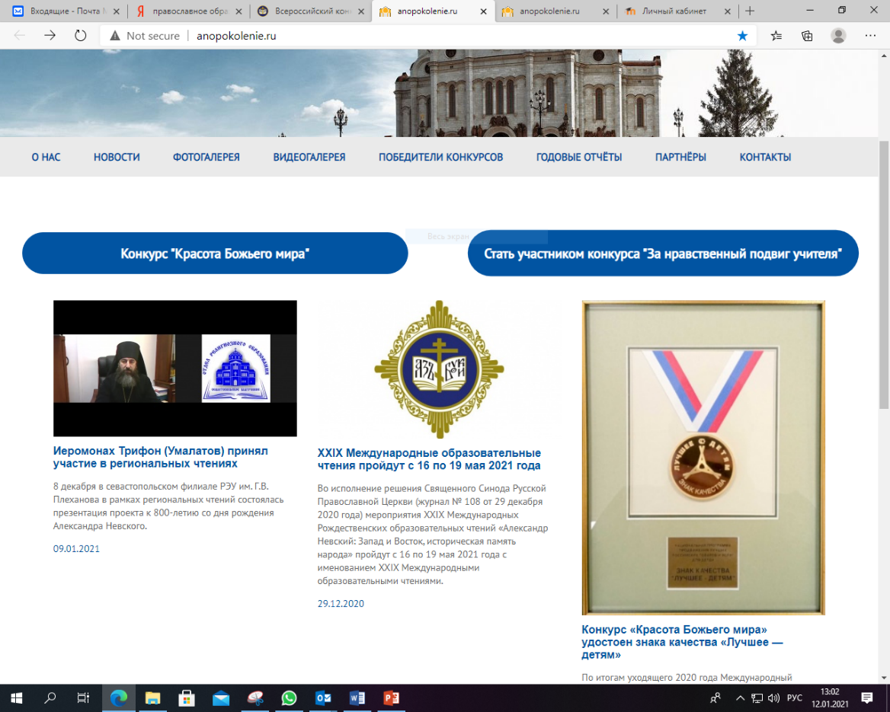
Необходимо в поиске Яндекса набрать АНО «Поколение» и перейти на сайт.
Можно сразу набрать адрес: http://anopokolenie.ru/

Slide 3
Как стать участником конкурса
«За нравственный подвиг учителя»
Нажать кнопку «Стать участником»

Slide 4
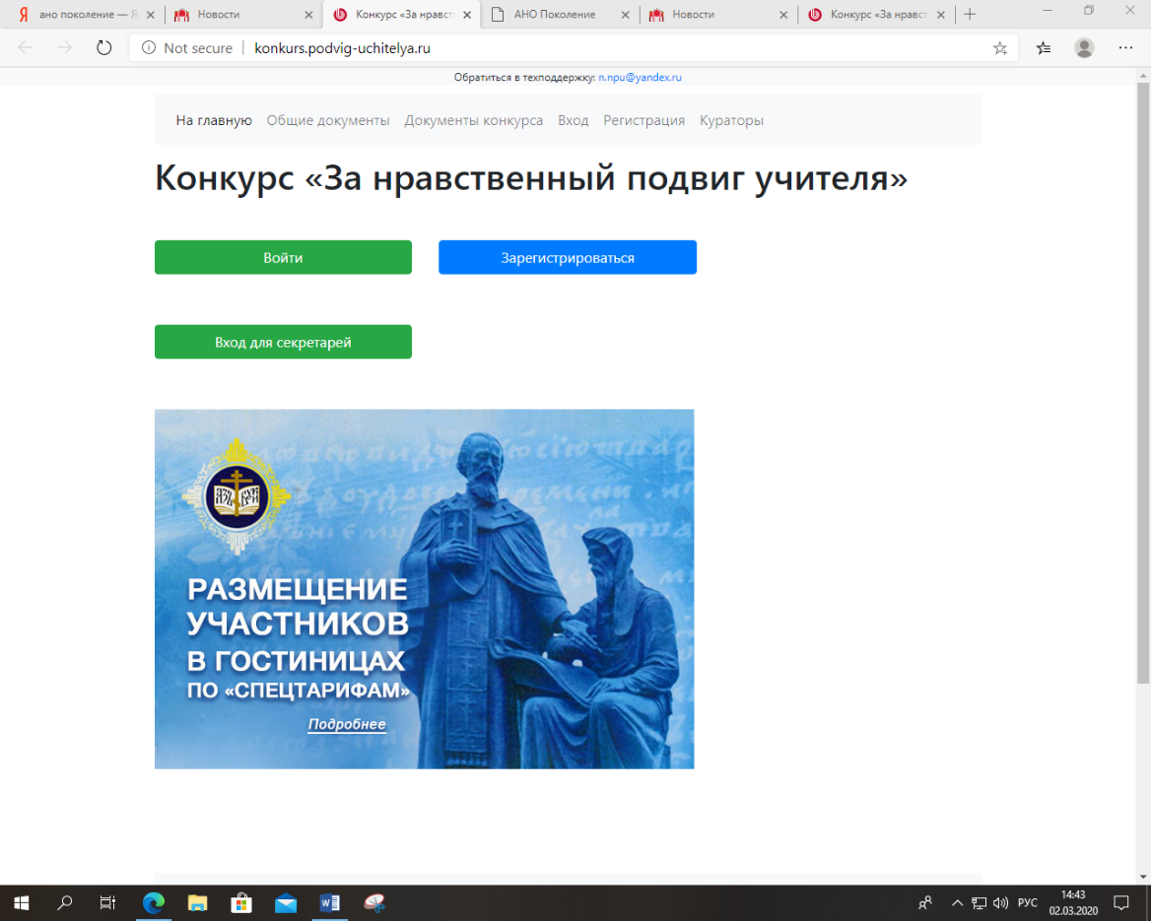
Перейти на форму регистрации, зарегистрироваться

Slide 5
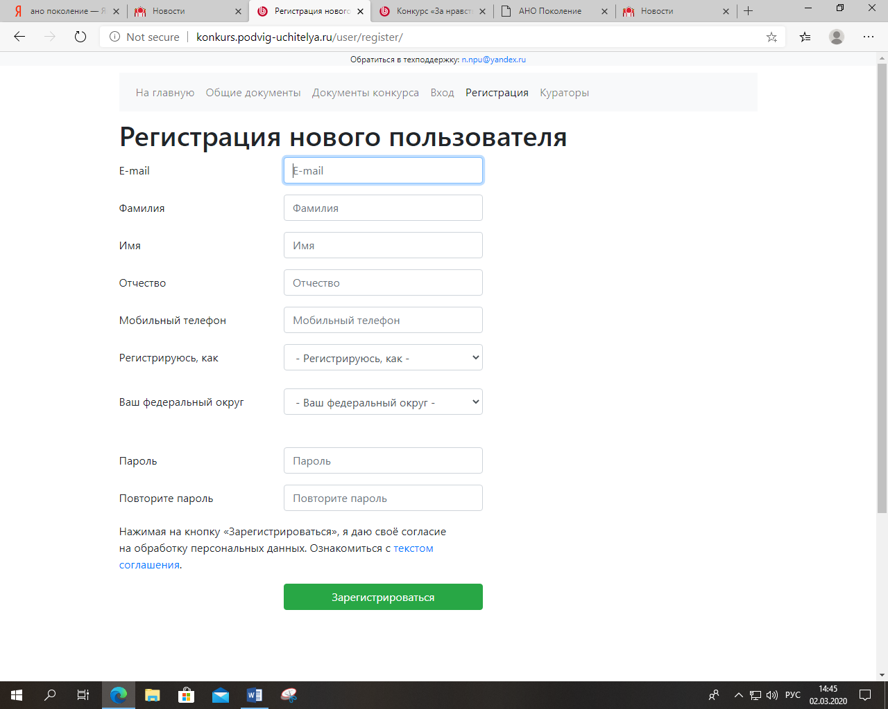
Заполнить поля формы, зарегистрироваться.
Что выбрать в графе «Регистрируюсь как»?
В этой графе необходимо выбрать ваш статус в конкурсе
(автор или коллектив авторов).

Slide 6
При выборе Центрального федерального округа раскрывается список выбора митрополии, необходимо выбрать Липецкую митрополию.

Slide 7
Как работают графы «Пароль» и «Повторите пароль»?
Вы назначаете себе пароль самостоятельно. Для уверенности система просит его подтвердить. ДОПУСТИМЫ: латинские буквы, символы, цифры. ЗАПОМНИТЕ ИЛИ ЗАПИШИТЕ СВОЙ ПАРОЛЬ!!! После этого нажмите кнопку «Зарегистрироваться»

Slide 8
Как зарегистрироваться на конкурс
Если вы всё сделали верно, увидите следующее окно: Вы успешно зарегистрированы.
Вам необходимо зайти в почтовый ящик, указанный при регистрации, там вы увидите письмо с адреса support@podvig-uchitelya.ru
Пройдите по ссылке, указанной в письме.
ВНИМАНИЕ! Ваш профиль не будет активным, пока вы не подтвердите свою регистрацию.

Slide 9
Как зарегистрироваться на конкурс
Если всё сделано верно, вы увидите следующее окно: Подтверждение регистрации.
Регистрация пользователя успешно подтверждена.
На этой странице нажмите кнопку «Вход».

Slide 10
Как зарегистрироваться на конкурс
После нажатия вы попадёте на страницу входа, где необходимо ввести свой e-mail и пароль, которые вы назначили на предыдущих шагах.

Slide 11
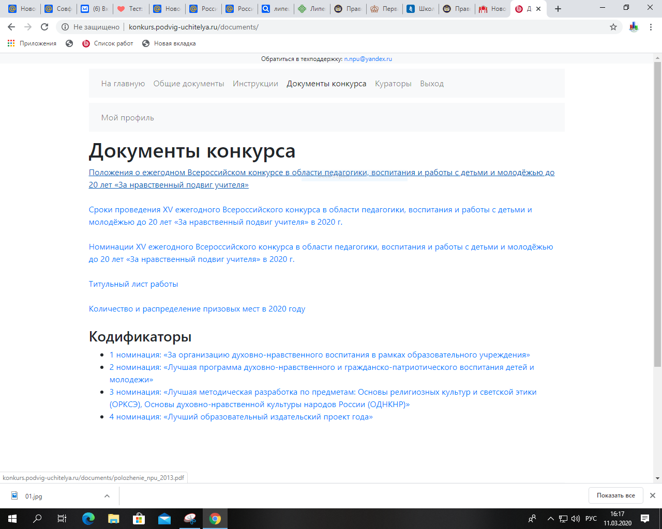
Документы конкурса
Кодификаторы

Slide 12
Документы конкурса
Положение о ежегодном Всероссийском конкурсе в области педагогики, воспитания и работы с детьми и молодёжью до 20 лет «За нравственный подвиг учителя»
Сроки проведения XVIII ежегодного Всероссийского конкурса в области педагогики, воспитания и работы с детьми и молодёжью до 20 лет «За нравственный подвиг учителя» в 2023 г.
Номинации XVIII ежегодного Всероссийского конкурса в области педагогики, воспитания и работы с детьми и молодёжью до 20 лет «За нравственный подвиг учителя» в 2023 г.
Титульный лист работы
Количество и распределение призовых мест в 2023 году

Slide 13
Кодификаторы
(критерии и показатели оценивания)
Кодификаторы
1 номинация: «За организацию духовно-нравственного воспитания в образовательной организации»
2 номинация: «Лучшая дополнительная общеразвивающая программа духовно-нравственного и гражданско-патриотического воспитания детей и молодежи»
3 номинация: «Лучшая методическая разработка в предметных областях «Основы религиозных культур и светской этики» (ОРКСЭ), «Основы духовно-нравственной культуры народов России» (ОДНКНР), «Основы православной веры» (для образовательных организаций с религиозным компонентом)»
4 номинация: «Лучший образовательный издательский проект года»

Slide 14
Контактная информация
Елена Викторовна Текутьева, специалист по учебно-методической работе кафедры менеджмента в образовании ГАУДПО ЛО «Институт развития образования», региональный куратор конкурса.
Телефон 8(4942)32-95-34, электронная почта: tekuteva@mail.ru

